Slide 1
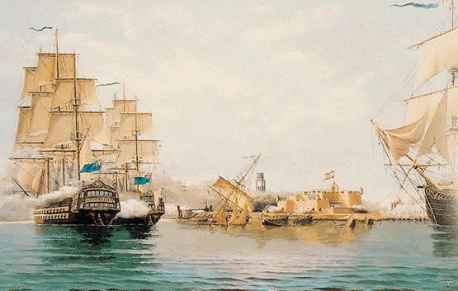
Ataques a San Juan

Slide 2
Cronología sobre los ataques marinos
1595 – El corsario inglés Francis Drake ataca a San Juan.
1598 - El almirante inglés George Clifford toma la ciudad de San Juan por varias semanas.
1625 - Una armada holandesa dirigida por Balduino Enrico incendió San Juan.
Video

Slide 3
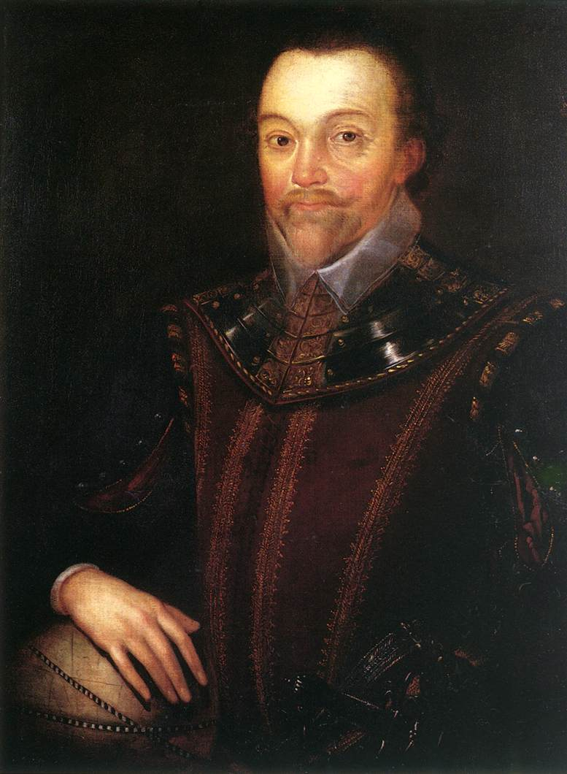
El Dragón de los Mares
Sir Francis Drake
Navegante, corsario, traficante de esclavos,
Atacó a muchos puertos españoles.
Murió en 1596 en Panamá
Mapa
San Juan

Slide 4
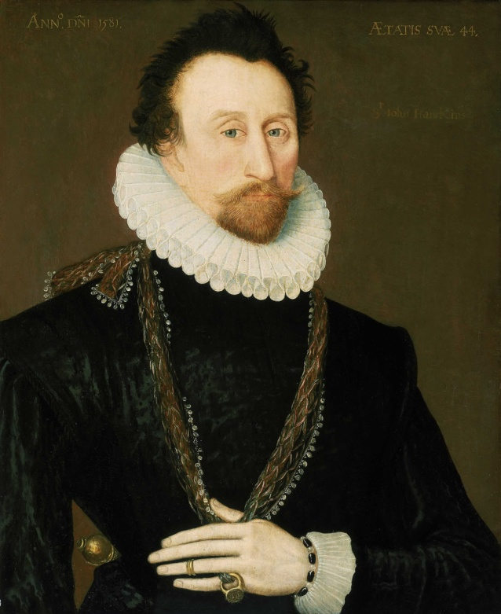
John Hawkins
Constructor de barcos, administrador naval y comandante, mercader, navegante, pirata y traficante de esclavos.
Acompaña a Francis Drake en el ataque a San Juan.
Muere en Puerto Rico

Slide 5
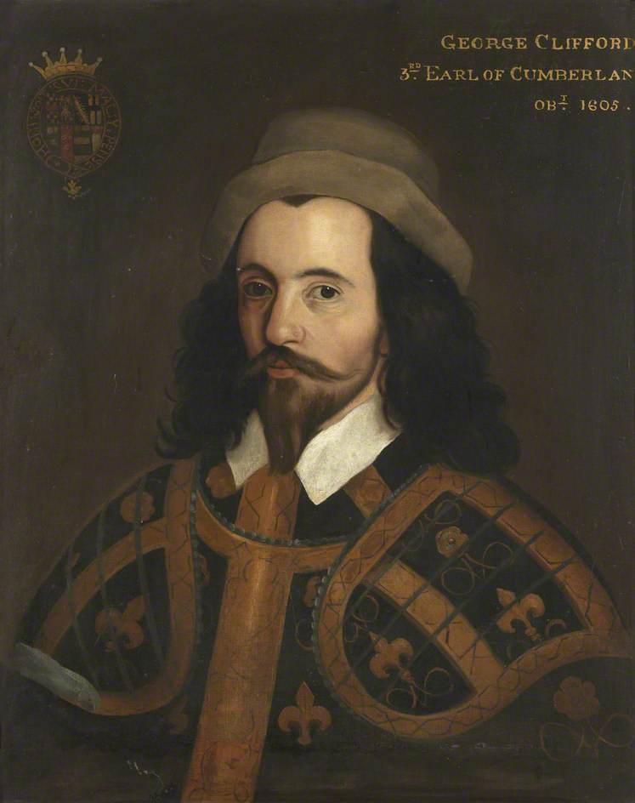
George Clifford
Conde de Cumberland
Almirante
16 de junio de 1598 la armada de Cumberland se aproximó a la costa de Cangrejos con 20 buques y con una tripulación de unos 1000 hombres.
El mando inglés en San Juan duró solo dos meses porque una epidemia de disentería ( enfermedad infecciosa de cólicos y diarreas) causó numerosas bajas en la tripulación .

Slide 6
Balduino Enrico
25 de septiembre de 1625, Balduino Enrico dirigió sus 17 barcos hacia el interior de la bahía de San Juan.
Saqueó y quemó gran parte de la ciudad el 21 de octubre.
Abandonó Puerto Rico el 1 de noviembre bajo los cañonazos de los españoles, que hundieron el buque Medenblink, propiedad del príncipe de Orange.
Enrico perdió más de doscientos hombres, dejando además quince prisioneros que Juan de Haro (Gobernador de San Juan) mandó ahorcar.

Slide 7
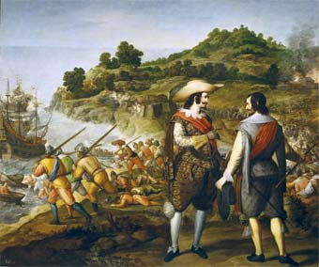

Slide 8
Ataque de Francis Drake
22 de noviembre de 1595, Drake llegó a la costa de Cangrejos con 26 navíos y más de 3000 hombres. Un cañonazo del Baluarte de Boquerón hirió a Hawkins causándole la muerte días después.
Dos de las naves de Drake fueron hundidas.

Slide 9
Se proteje a San Juan
1537 – La construcción de La Fortaleza
1599 - Comienza construcción del morro
1601-1609- Comienza construcción de murallas.
1630 a 1780 se construyen las murallas que rodean el Viejo San Juan y el fuerte San Cristobal (1634)
En la capital se concentraban los empleados del Gobierno, los artesanos y los comerciantes.

Slide 10
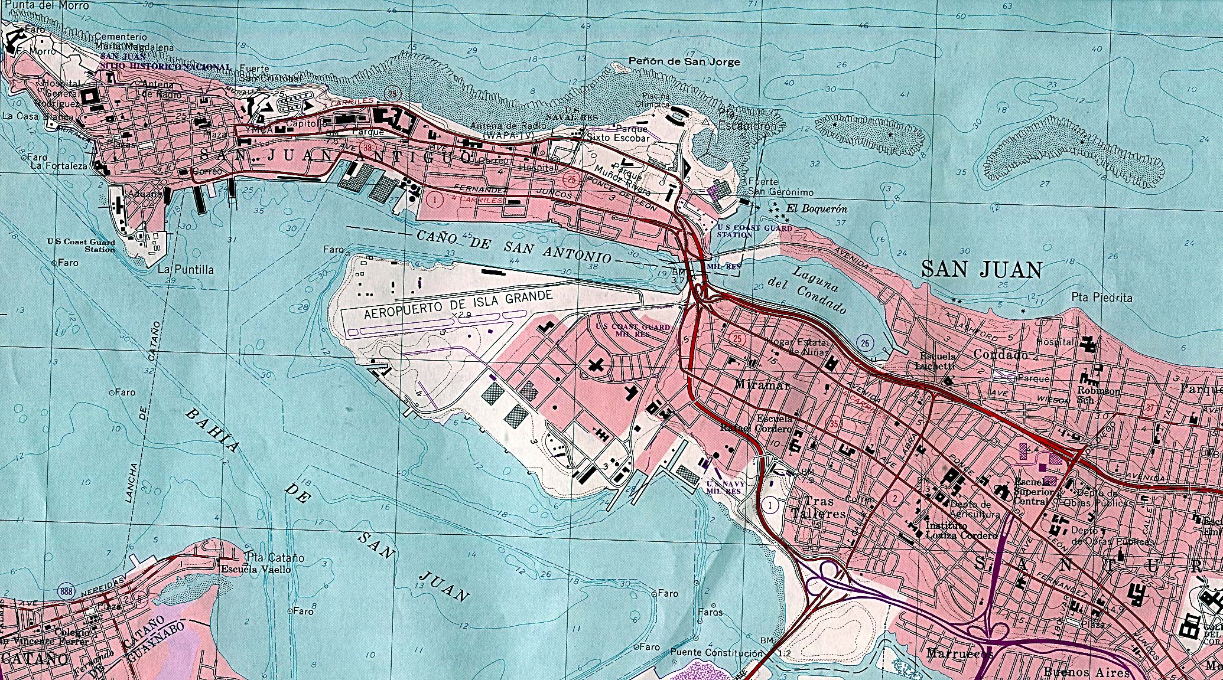
Regresar

Slide 11
